Slide 1


CHÀO MỪNG CÁC EM ĐẾN VỚI BÀI GIẢNG NGÀY HÔM NAY!

Slide 2



KHỞI ĐỘNG
Trò chơi “Tôi đồng ý – Tôi từ chối”
Cả lớp lập thành 2 nhóm đặt tên là “Từ chối” và “Đồng ý”.
Mỗi nhóm có 10 thành viên, xếp hàng dọc.
Nhóm “Đồng ý” viết lên bảng những hành động mà HS có thể đồng ý khi được đề nghị.
Nhóm “Từ chối” viết lên bảng những hành động mà HS nên từ chối khi được đề nghị.

Slide 3
KHỞI ĐỘNG
Trò chơi “Tôi đồng ý – Tôi từ chối”
Các thành viên trong nhóm lần lượt chạy lên bảng viết, viết xong chạy về hàng, đập tay với người tiếp theo thì người tiếp theo mới được chạy lên viết.
Thời gian chơi: 3 phút.
Sau thời gian quy định, đội nào viết được đúng và nhiều hành động hơn sẽ thắng cuộc.

Slide 4


Chủ đề 3: Trách nhiệm với bản thân
TUẦN 3 – TIẾT 2:
HOẠT ĐỘNG GIÁO DỤC THEO CHỦ ĐỀ:
KĨ NĂNG TỪ CHỐI (TIẾT 1)

Slide 5




Hoạt động: Tìm hiểu các tình huống cần từ chối
NỘI DUNG BÀI HỌC
Hoạt động:
Củng cố kiến thức – Vận dụng

Slide 6




HOẠT ĐỘNG:
TÌM HIỂU CÁC TÌNH HUỐNG CẦN TỪ CHỐI

Slide 7

Nhiệm vụ 1. Chia sẻ tình huống mà em đã từ chối
HOẠT ĐỘNG NHÓM
Cả lớp chia thành các nhóm, dựa vào các gợi ý (SGK – tr. 25), mỗi nhóm hãy chia sẻ tình huống mà em đã từ chối theo “Kĩ thuật khăn trải bàn”.
Thời gian suy nghĩ cá nhân: 3 phút.
Thời gian thảo luận nhóm: 3 phút

Slide 8


Em đã từ chối trong tình huống nào?
GỢI Ý THỰC HIỆN
Lí do em từ chối trong tình huống đó?
Cách em từ chối?

Slide 9

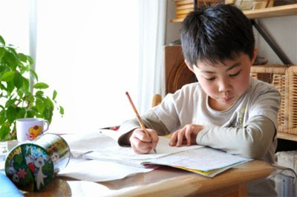
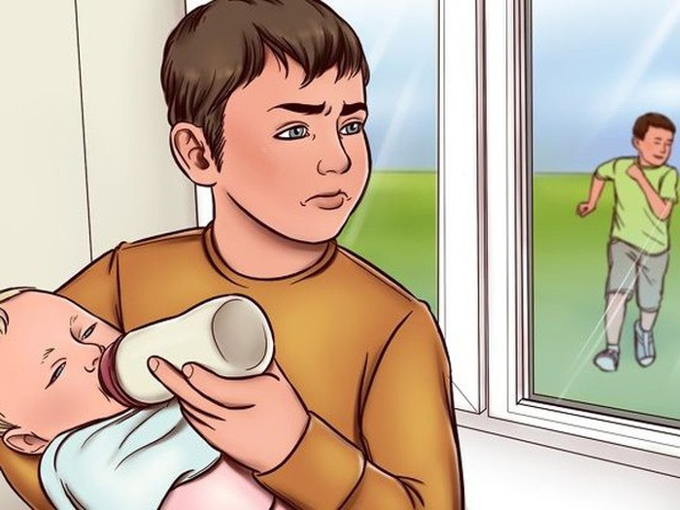
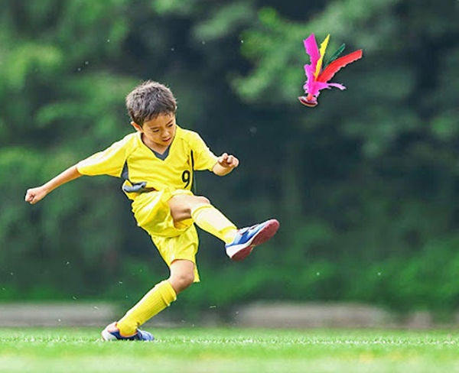
GỢI Ý THAM KHẢO: Một số tình huống từ chối như
Không đi chơi để ở nhà học bài
Không đi chơi sau tiết học để về nhà phụ mẹ chăm em
Không chơi đá cầu vì đó không phải môn thể thao yêu thích

Slide 10



Nhiệm vụ 2. Chia sẻ lí do cần từ chối trong mỗi tình huống
Hoạt động nhóm: Các em quan sát các hình ảnh (SGK – trang 25, 26) và dựa vào gợi ý dưới đây để thảo luận và chia sẻ lí do cần từ chối trong mỗi tình huống
GỢI Ý
Lí do và cách từ chối trong mỗi tình huống?
Những tình huống như thế nào cần phải từ chối?

Slide 11
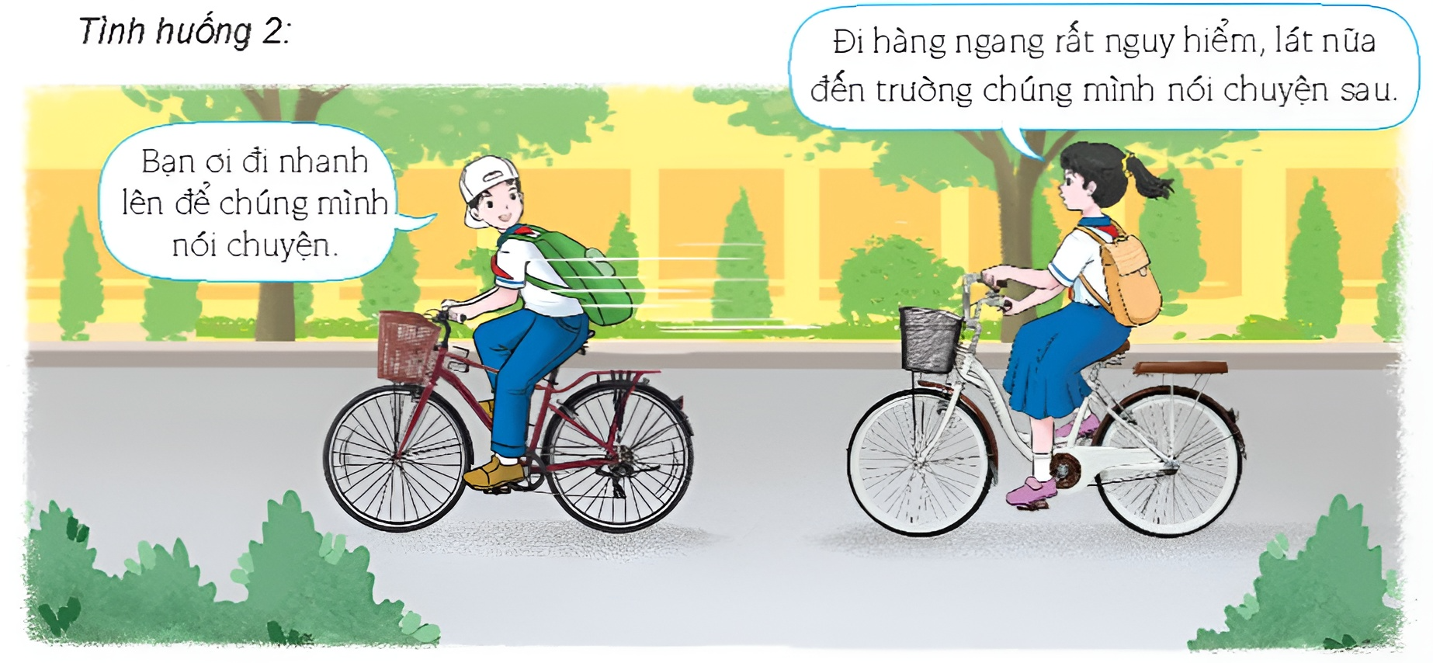
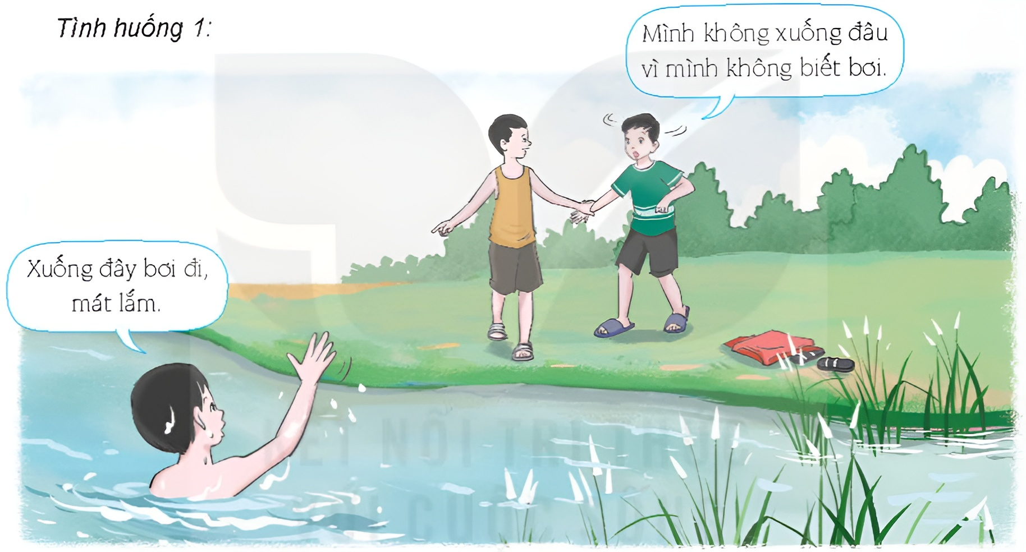
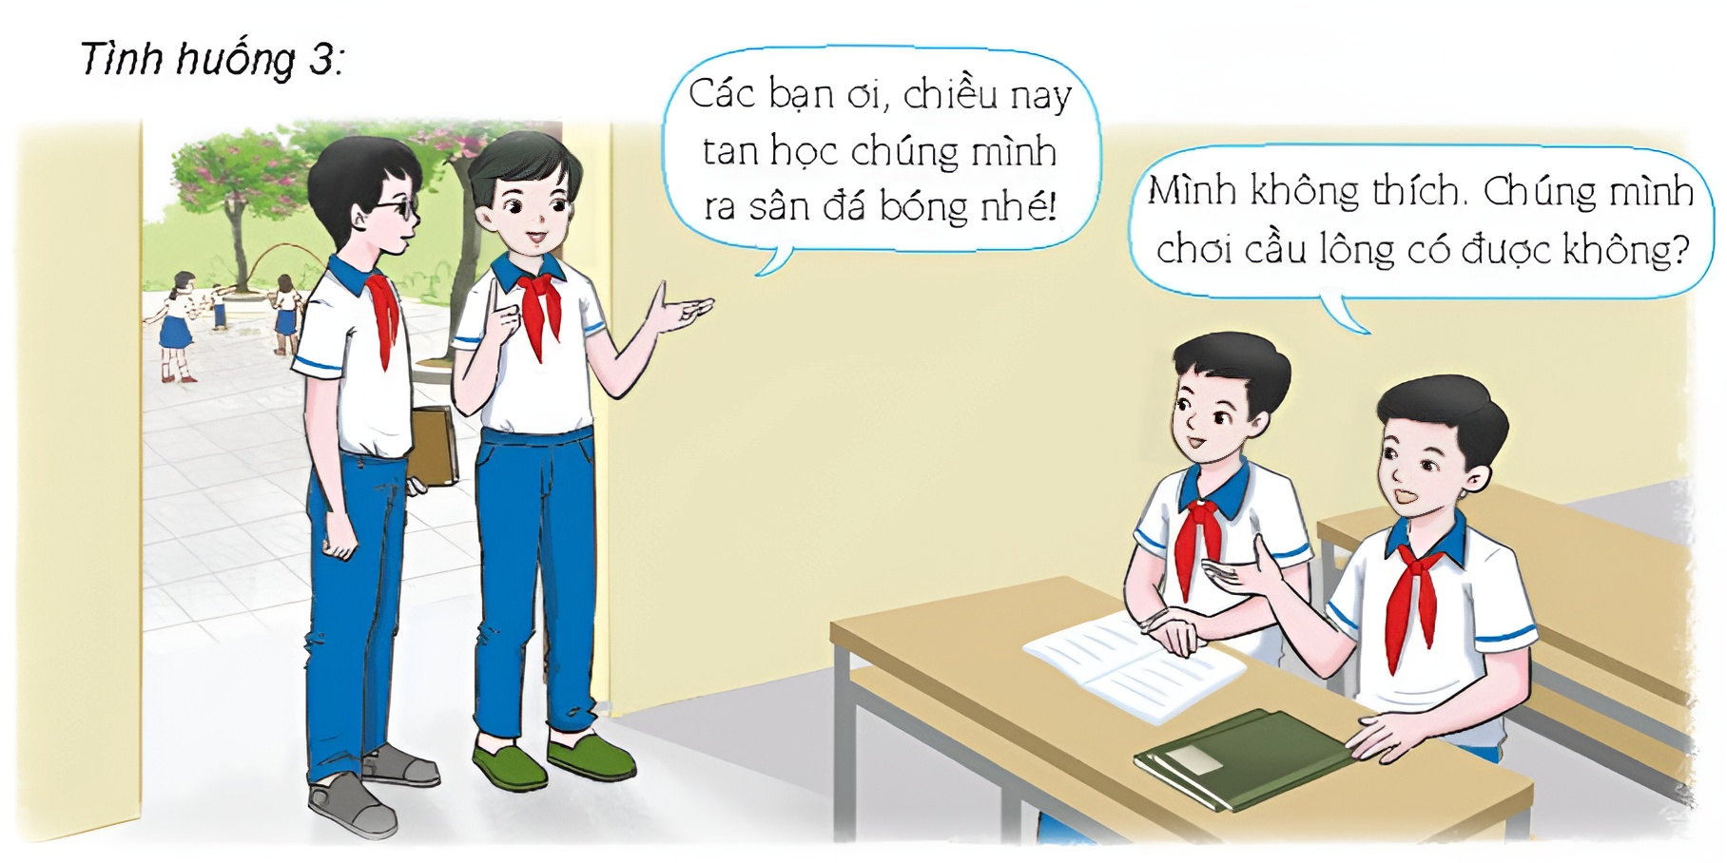
TÌNH HUỐNG ĐƯA RA

Slide 12




Tình huống 1
Lí do từ chối: Không biết bơi.
Cách từ chối: Mình không biết bơi xuống nguy hiểm lắm. Để mình học bơi rồi sẽ xuống tắm cùng các bạn sau nhé.
GỢI Ý CÂU TRẢ LỜI

Slide 13
Tình huống 2
Lí do từ chối: Đi hàng ngang trên đường rất nguy hiểm.
Cách từ chối: Đi như vậy sẽ rất nguy hiểm cho chúng mình và cho cả người tham gia giao thông nữa. Lát tới trường chúng ta sẽ nói chuyện sau nhé.
GỢI Ý CÂU TRẢ LỜI

Slide 14
Tình huống 3
Lí do từ chối: Không phải môn thể thao yêu thích.
Cách từ chối: Mình đồng ý tan học chúng ta nên chơi thể thao nhưng chúng mình có thể chơi cầu lông được không, vì mình rất đam mê môn thể thao đó.
GỢI Ý CÂU TRẢ LỜI

Slide 15


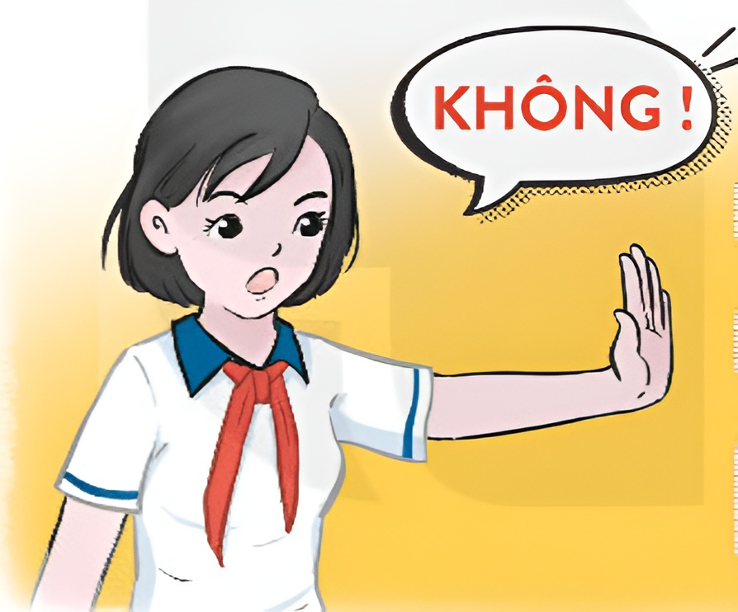
GỢI Ý CÂU TRẢ LỜI
Những tình huống cần từ chối như:
Tình huống nguy hiểm
Tình huống vượt quá khả năng
Tình huống không phù hợp với nhu cầu, sở thích cá nhân

Slide 16

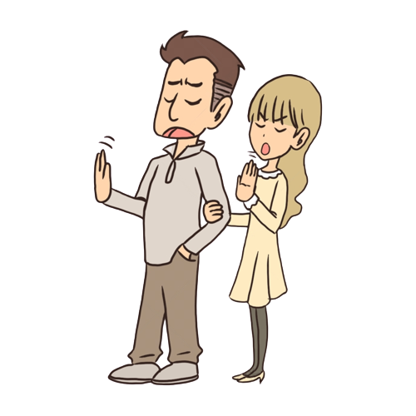

TỔNG KẾT
Trong cuộc sống, có nhiều tình huống cần từ chối.
Đối với HS, các em cần nhận biết được các tình huống cần từ chối, từ đó, xác định và thực hiện cách từ chối phù hợp để không gây ra những hậu quả đáng tiếc, không gây áp lực cho bản thân, đồng thời đem lại cảm giác thoải mái, an toàn cho chính mình.

Slide 17
HOẠT ĐỘNG:
CỦNG CỐ KIẾN THỨC – VẬN DỤNG

Slide 18



CỦNG CỐ KIẾN THỨC
Các em hãy nhớ lại kiến thức đã học, vận dụng và thảo luận để tìm cách từ chối trong các tình huống cho sẵn dưới đây
HOẠT ĐỘNG THEO NHÓM

Slide 19

TÌNH HUỐNG ĐƯA RA
Cuối buổi học, thấy An đang tranh thủ ôn bài để ngày mai kiểm tra thì nhóm bạn rủ An ra sân đá bóng, An không muốn đi vì chưa học xong bài nhưng các bạn vẫn nhiệt tình rủ và hứa cho bộ tài liệu để chép bài.
Tình huống 1

Slide 20
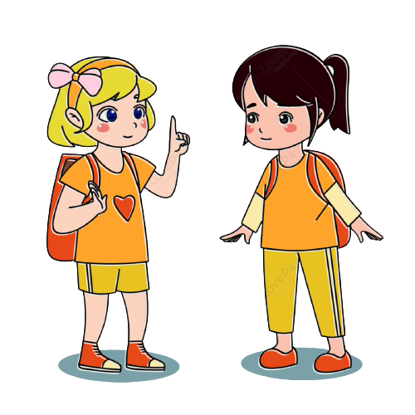
TÌNH HUỐNG ĐƯA RA
Chị Hà rủ Quyên chiều nay đi hội chợ. Ở đó có nhiều trò vui chơi, nhiều món đồ được giảm giá mà Quyên rất thích. Quyên muốn đi những chợt nhớ đến lời hẹn học nhóm với các bạn.
Tình huống 2

Slide 21
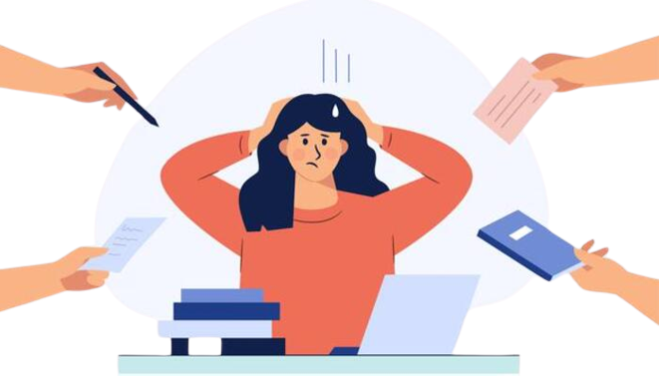
TÌNH HUỐNG ĐƯA RA
Nhóm của Nga được phân công chuẩn bị nội dung thuyết trình trước lớp. Nhóm trưởng không những phân công cho Nga phụ trách việc tìm kiếm tài liệu, soạn nội dung thuyết trình mà còn thay mặt cả nhóm trình bày trước lớp kết quả thảo luận. Nga nhận thấy việc phân công này vượt quá khả năng của mình.
Tình huống 3

Slide 22
GỢI Ý XỬ LÍ TÌNH HUỐNG
Tình huống 1: An có thể nói cảm ơn lời rủ của các bạn nhưng An đang bận ôn thi, đợi thi xong có thời gian An sẽ cùng các bạn ra sân đá bóng.
Tình huống 2: Quyên có thể thể hiện sự tiếc nuối, xin lỗi chị Hà vì không thể đi được vì còn phải đi học nhóm với các bạn, không thể thất hứa với các bạn.
Tình huống 3: Nga trình bày trước nhóm về khả năng của bản thân, nhờ nhóm trưởng phân công lại công việc phù hợp với khả năng của bản thân hơn, cố gắng cải thiện bản thân để lần sau có thể tự tin thực hiện các nhiệm vụ được giao.

Slide 23




VẬN DỤNG
Các em hãy ghi lại tình huống và cách xử lí khi em từ chối ai đó trong cuộc sống thường ngày và báo cáo kết quả vào tiết học sau

Slide 24





Ôn lại kiến thức đã học ngày hôm nay
HƯỚNG DẪN VỀ NHÀ
Rèn luyện cách từ chối khéo léo một số tình huống cụ thể trong cuộc sống
Chuẩn bị cho tiết Sinh hoạt lớp

Slide 25
CẢM ƠN CÁC EM ĐÃ CHÚ Ý LẮNG NGHE, HẸN GẶP LẠI!

